Slide 1

Příjemce | Základní škola, Třebechovice pod Orebem, okres Hradec Králové
Registrační číslo projektu | CZ.1.07/1.1.05/02.0010
Název projektu | Digitalizace výuky
Číslo prioritní osy | 1/1.1
Předmět | Přírodopis
Téma | Cizokrajné rostliny
Ročník | sedmý
Autor | Mgr. Lenka Pechová

Slide 2
CIZOKRAJNÉ
ROSTLINY

Slide 3
CIZOKRAJNÉ
ROSTLINY
Umíš pojmenovat plody exotických rostlin?
citrón
granátové jablko
mango
kiwi
papája
avokádo
ananas

Slide 4
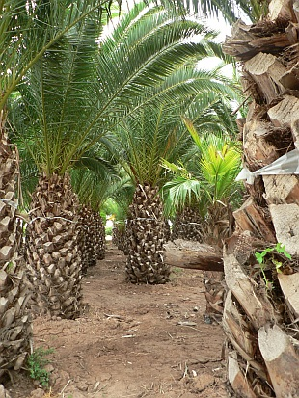
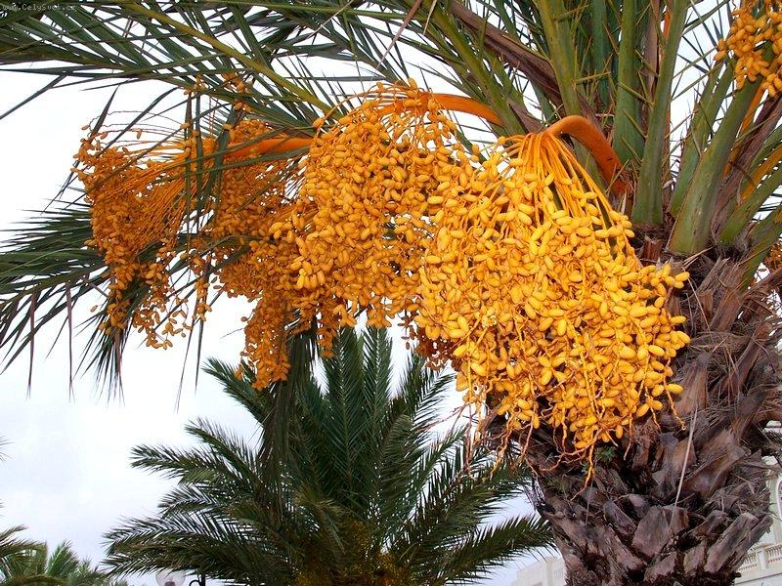
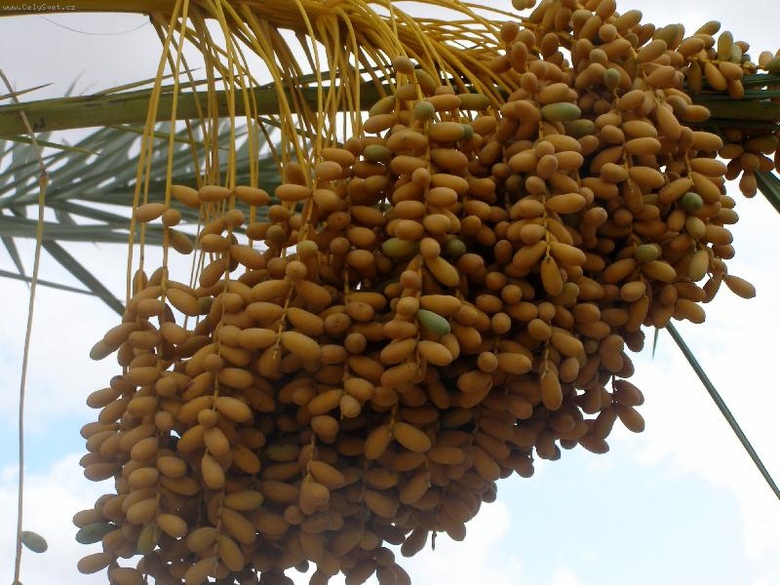
CIZOKRAJNÉ
ROSTLINY
V pouštích existují místa s podzemními zásobami vody, kde mohou
žít lidé – pěstují zde i rostliny. Víš jak se takové místo označuje?
Oáza.
Datlovník si můžeš vypěstovat i u nás doma – z pecky. Rostlinu
pak budeš muset pěstovat jako pokojovou nebo ve skleníku.

Slide 5

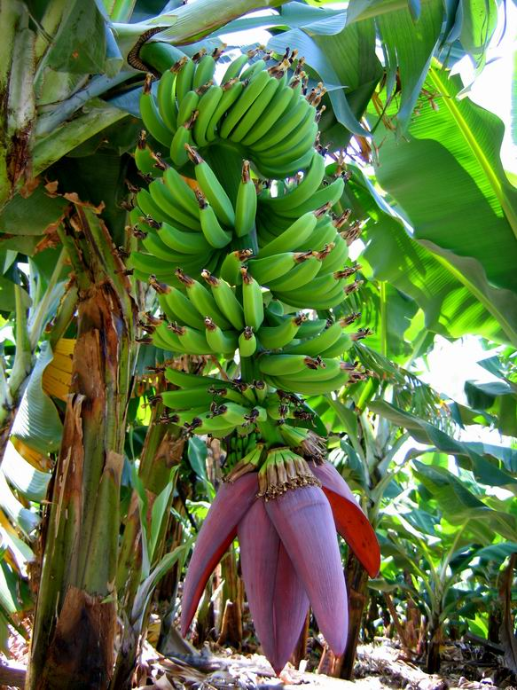
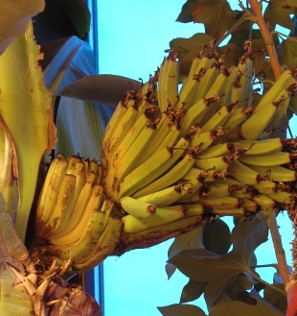
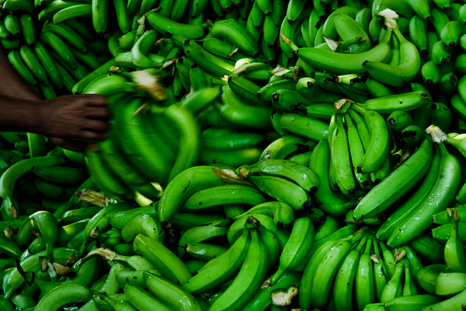
CIZOKRAJNÉ
ROSTLINY
Víš jak se jmenuje největší bylina na světě?
Honduras
Banánovník.
Nikaragua
Kostarika
Panama
Banány se pěstují na plantážích v tropických oblastech. K nám se
dováží především z oblasti „banánových republik“ – ze střední
Ameriky.

Slide 6

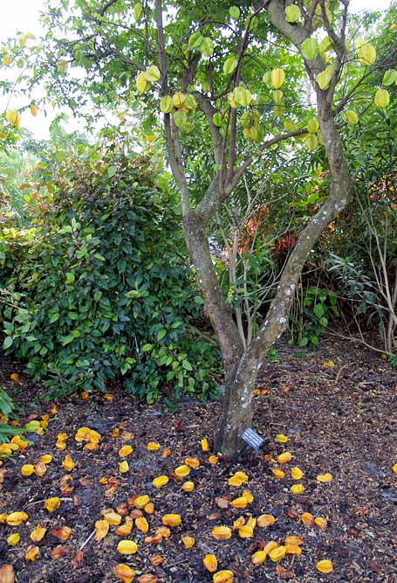
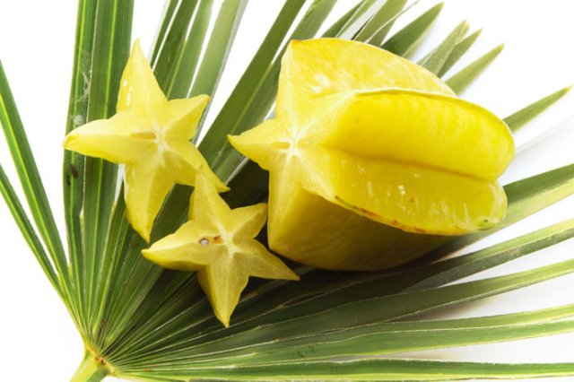
CIZOKRAJNÉ
ROSTLINY
Dnes se v našich obchodech můžeš setkat s řadou druhů exotického ovoce. Dokážeš správně pojmenovat plod i rostlinu?
Karambola
Averrhoa carambola

Slide 7
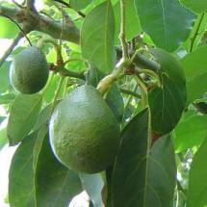
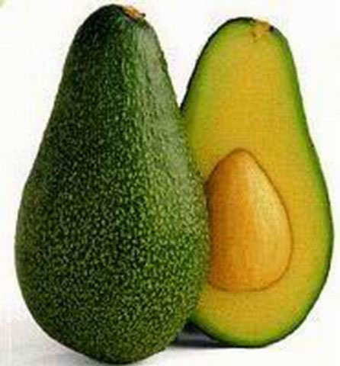
CIZOKRAJNÉ
ROSTLINY
Avokádo
Persea americana

Slide 8

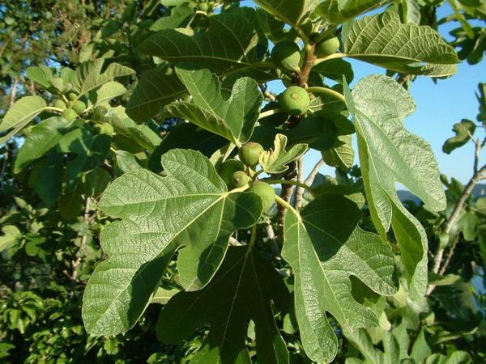
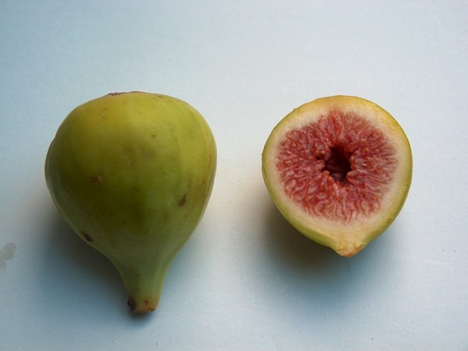
CIZOKRAJNÉ
ROSTLINY
Fíkovník smokvoň
Ficus carica
Fík

Slide 9
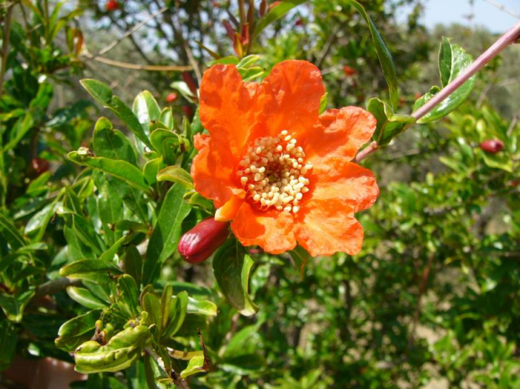
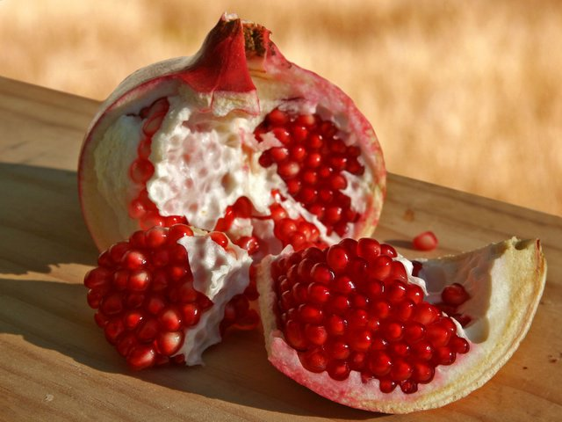
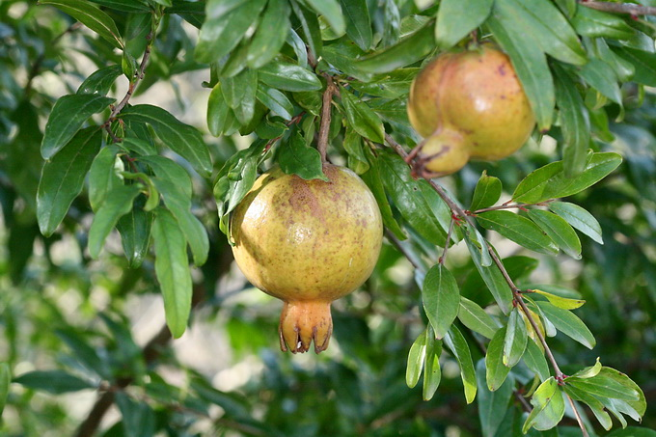
CIZOKRAJNÉ
ROSTLINY
Granátové jablko
Marhaník granátový
Punica granatum

Slide 10
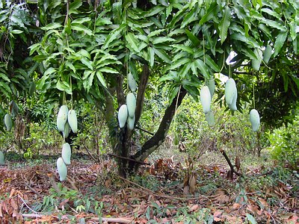
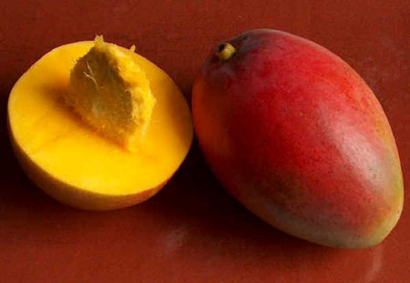
CIZOKRAJNÉ
ROSTLINY
Mangovník indický
Magnifera indica
Mango

Slide 11
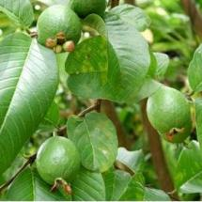
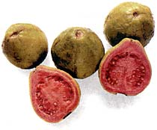
CIZOKRAJNÉ
ROSTLINY
Kvajáva sp.
Psidium
Kvajáva

Slide 12
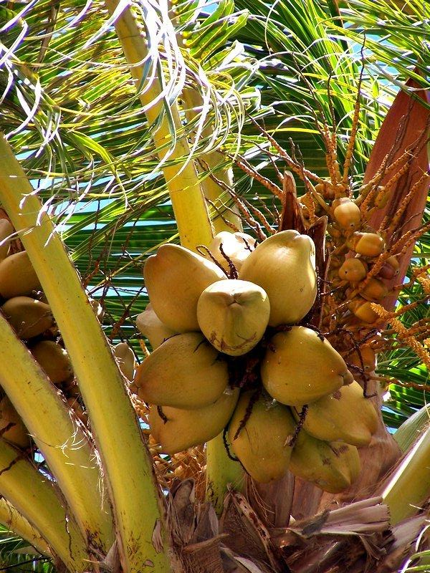
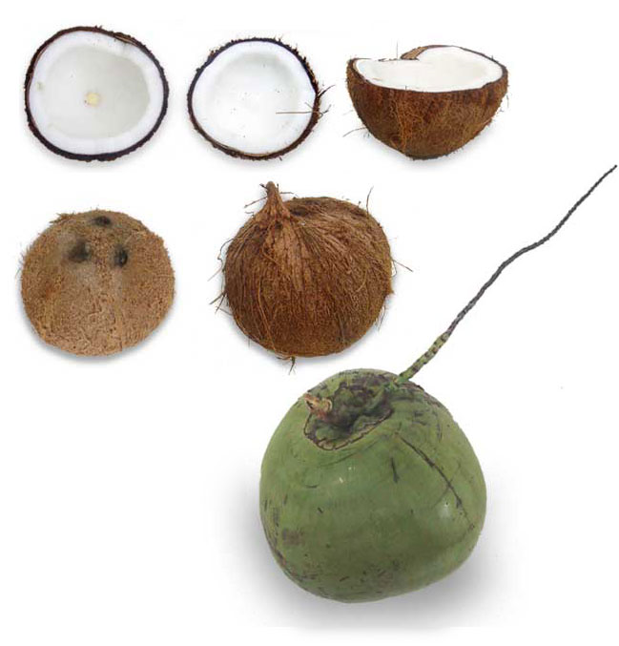
CIZOKRAJNÉ
ROSTLINY
Kokosový ořech
Kokosovník ořechoplodý
Cocos nucifera

Slide 13
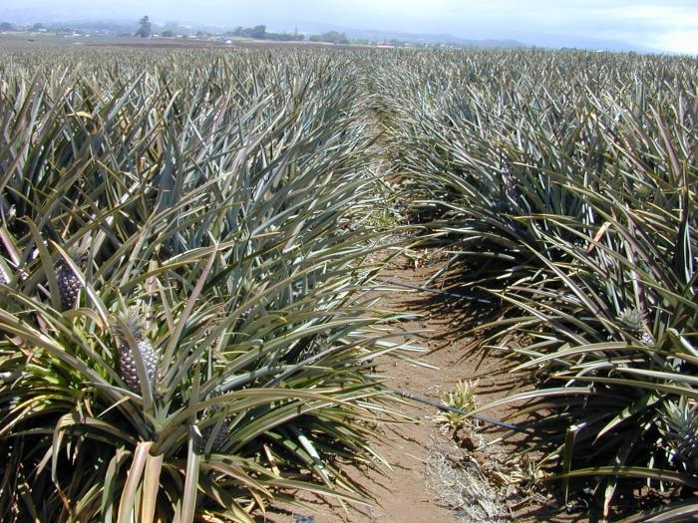
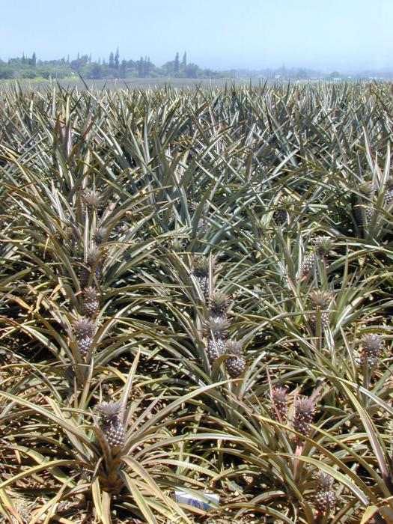
CIZOKRAJNÉ
ROSTLINY
Ananasovník chocholatý
Ananas comosus
Ananas

Slide 14
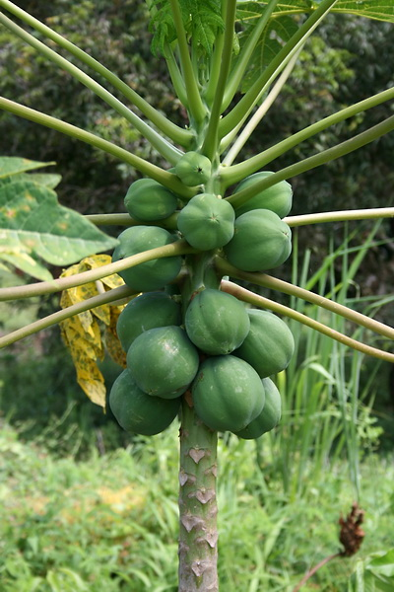
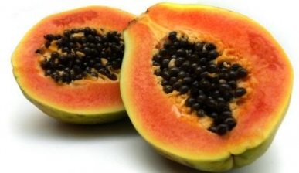
CIZOKRAJNÉ
ROSTLINY
Papája
Papája
Carica papaya

Slide 15
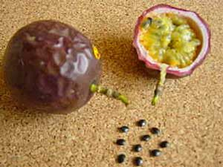
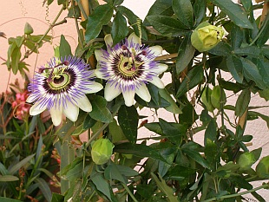
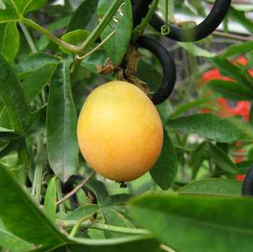
CIZOKRAJNÉ
ROSTLINY
Maracuja
Mučenka jedlá
Passiflora edulis

Slide 16
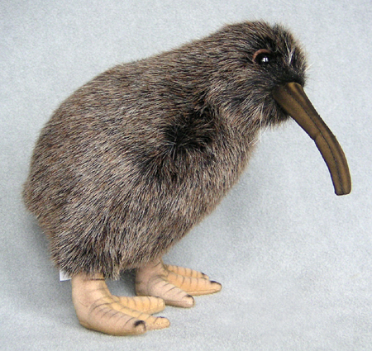
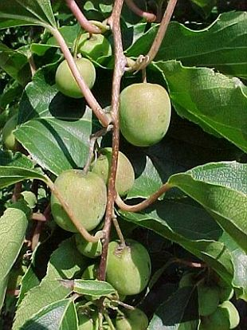
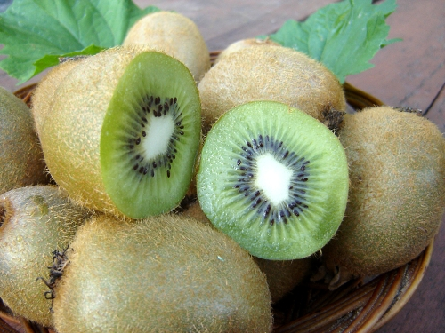
CIZOKRAJNÉ
ROSTLINY
Víš, kdo má stejné jméno
Jako tento druh ovoce?
Aktinidie čínská
Actinidia chinensis
Kiwi

Slide 17
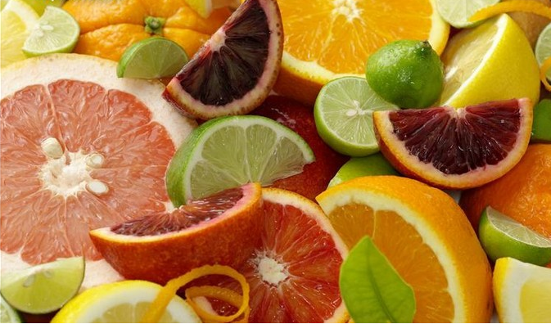
CIZOKRAJNÉ
ROSTLINY
Které druhy
citrusových plodů
jsi už ochutnal?

Slide 18

ZÁPIS
Cizokrajné rostliny
druhy ovoce:
datle (palma datlová)
kokos (kokosovník ořechoplodý)
banán (banánovník)
fík
citrusy
ananas
kiwi
mango
granátové jablko

Slide 19
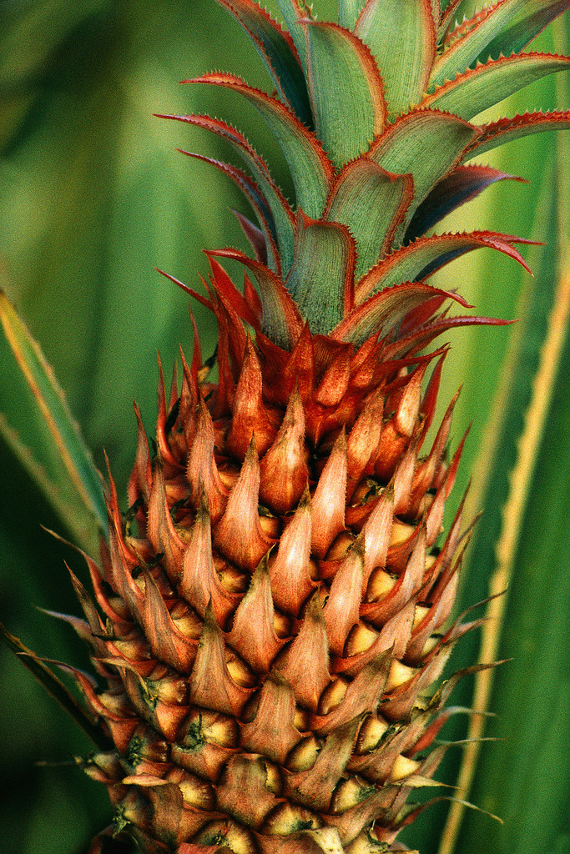
POZNÁŠ JE?

